Slide 1
MathKGZ --
Эки орундуу ондуктар – БӨЛҮҮ – 1234
Проектордо чагылдырып койсо болот же принтерден чыгарып таркатып койсо болот
Анимацияларды текшерип, сабагыңызга КЕРЕГИ ЖОК слайддарды ӨЧҮРҮП САЛЫҢЫЗ.

Slide 2
Эсептеңиз :
Эсептеңиз :
7 ÷ 0.01
12 ÷ 0.04
①
②
Эсептеңиз :
Эсептеңиз :
4.9 ÷ 0.14
14.45 ÷ 0.34
③
④

Slide 3
Эсептеңиз :
Эсептеңиз :
7 ÷ 0.01
12 ÷ 0.04
700
300
①
②
Эсептеңиз :
Эсептеңиз :
4.9 ÷ 0.14
14.45 ÷ 0.34
35
42.5
③
④

Slide 4
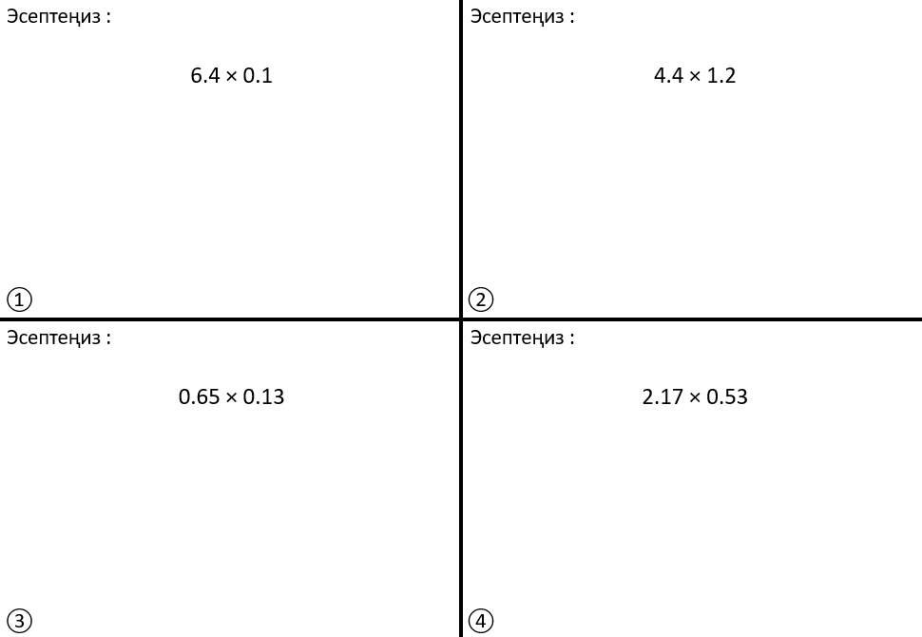

Slide 5
Суроолор барбы?
Комментарийлер?
Сунуштар?
…же ката таптыңызбы!?
Турдуу пикирлер учун ыраазычылык билдиребиз.
Сураныч, электрондук кат жөнөтүңүз:
mathematicskgz@gmail.com

